Slide 1
Презентация
Урок-зачет в 8 классе
«Путешествие во времени»

Slide 2
Урок разработан учителем географии высшей категории МОУ СОШ № 42 г. Твери
Котляровой Ольгой Альбертовной
г. Тверь
2014 г.

Slide 3
Цели и задачи:
- определить уровень знаний учащихся основных понятий по теме;
-выявлять закономерности размещения крупных форм рельефа;
-использовать при работе картографические источники , опорные конспекты;
-учащиеся должны уметь сопоставлять тектоническую, геологическую и физическую карты;
Умение учащимися делать выводы о взаимодействии тектонических структур и современного рельефа.

Slide 4
Оборудование
-опорные конспекты различных геологических эпох;
-атласы, карты: тектоническая, физическая, геологическая;
-путевые листы

Slide 5
Актуализация знаний
Проверить основные понятия по теме:
Рельеф, платформа, складчатые области, современные геологические процессы;
Географический диктант:
1.Наука ,изучающая строение историю развития Земли, называется………
2.Учение о строении земной коры и ее движении называется………
3.Самые длинные отрезки времени в геологической истории Земли…….
4.Самая древняя эра……..
5.Мы живем в эру новой жизни………..
6.Таблица,содержащая сведения последовательной смене эр и периодов, важнейших геологических событиях, этапах развития жизни, называются………
7.По таблице найдите период, в котором произошло древнее оледенение…..
8.Самое древнее горообразование называется……
9.Самое молодое горообразование называется………

Slide 6
Подготовительный этап
подготовить 5 ассистентов по станциям
разделить учеников на команды
провести жеребьевку
напечатать названия станций
подготовить на каждой станции по 5 вопросов
раздать путевые листы

Slide 7
Тезисы
крупные равнины расположены на древних платформах
складчатые области разного возраста (байкальская, каледонская, герцинская, кайнозойская)
столкновение литосферных плит в настоящее время сопровождается вулканизмом ,внедрением магмы в осадочные слои (интрузии)
в результате столкновения плит и современного горообразования образуются молодые горы.

Slide 8
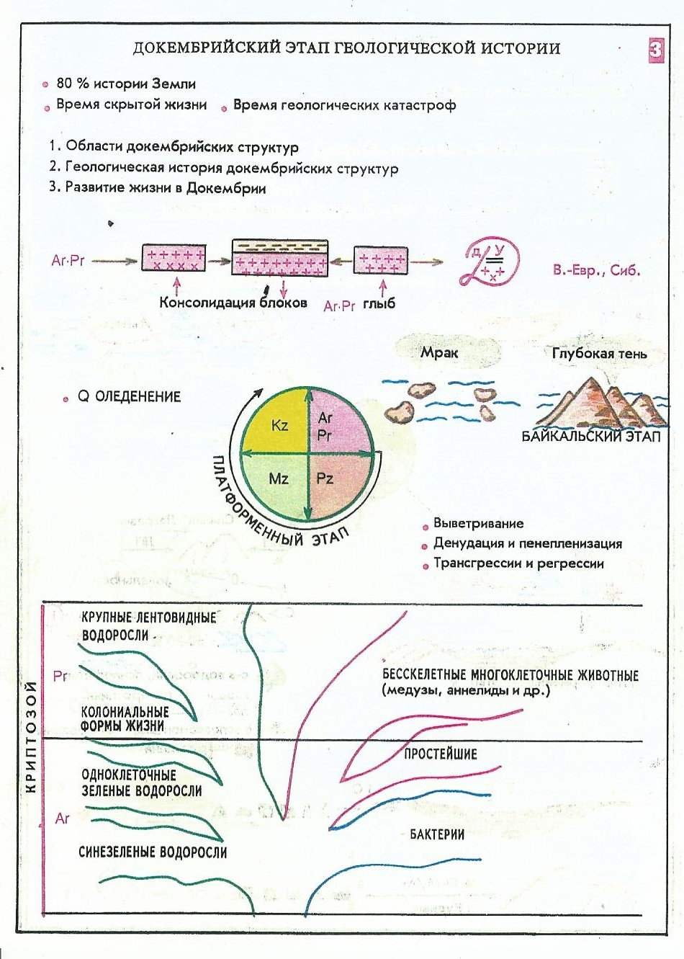
Станция 1
Какие крупные тектонические структуры образовались в этом этапе?
Какие современные формы рельефа им соответствуют?
Какие геологические катастрофы характерны для этого этапа?
Какие формы жизни возникли в этом этапе?

Slide 9
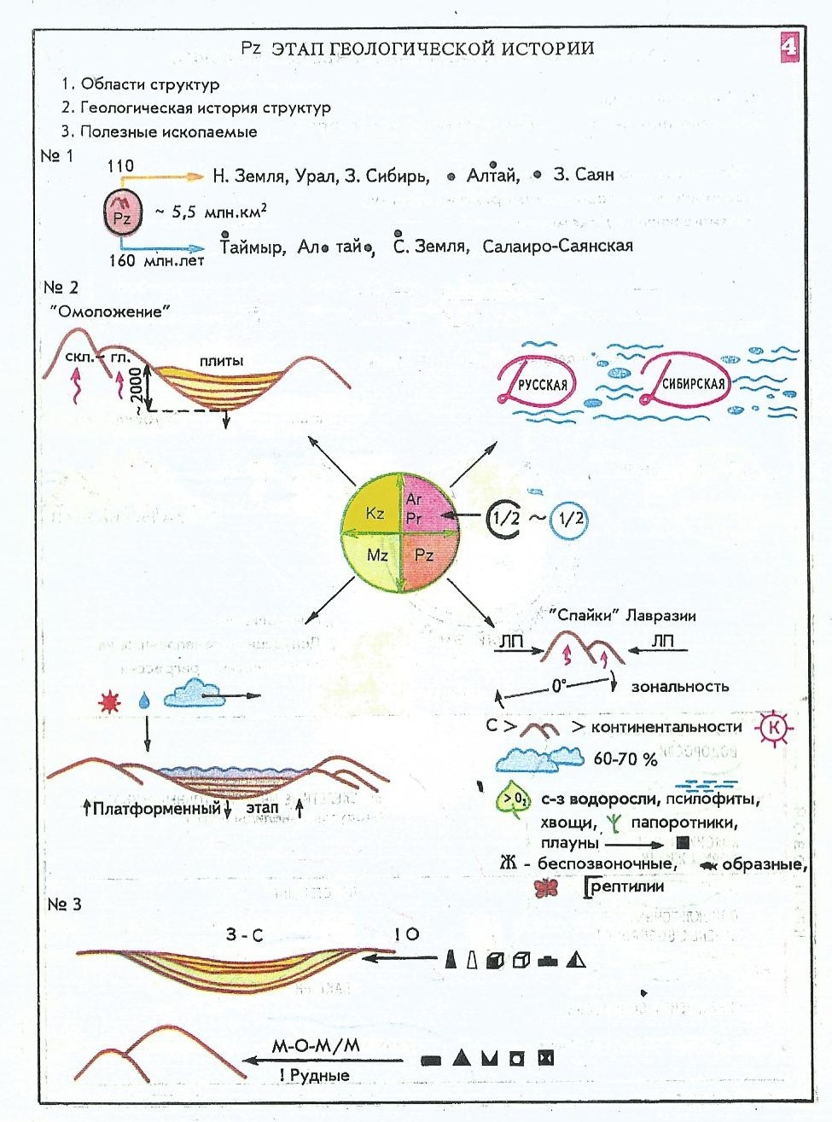
Станция 2
Какие процессы формировали рельеф?
Какие формы рельефа появились в этот период?
Какие формы жизни появились в этом этапе?
Какие полезные ископаемые образовались на платформах?
Какие полезные ископаемые образовались в складчатых областях?

Slide 10
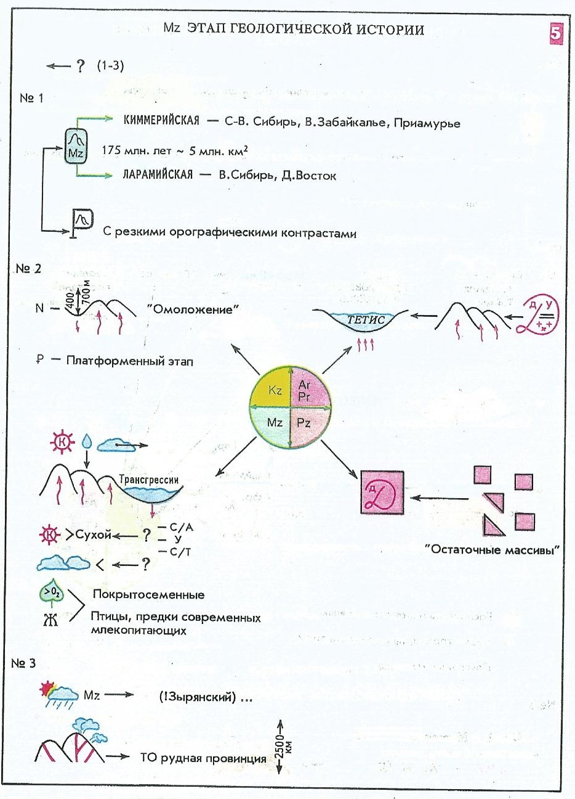
Станция 3
Какие структурные формы рельефа образовались в мезозое (показать на карте).
Дать характеристику климатических условий в мезозое?
Какие формы рельефа образовались в этом этапе?
Чем выражены «остаточные массивы» докембрия?
Какие полезные ископаемые образовались в этот период?

Slide 11
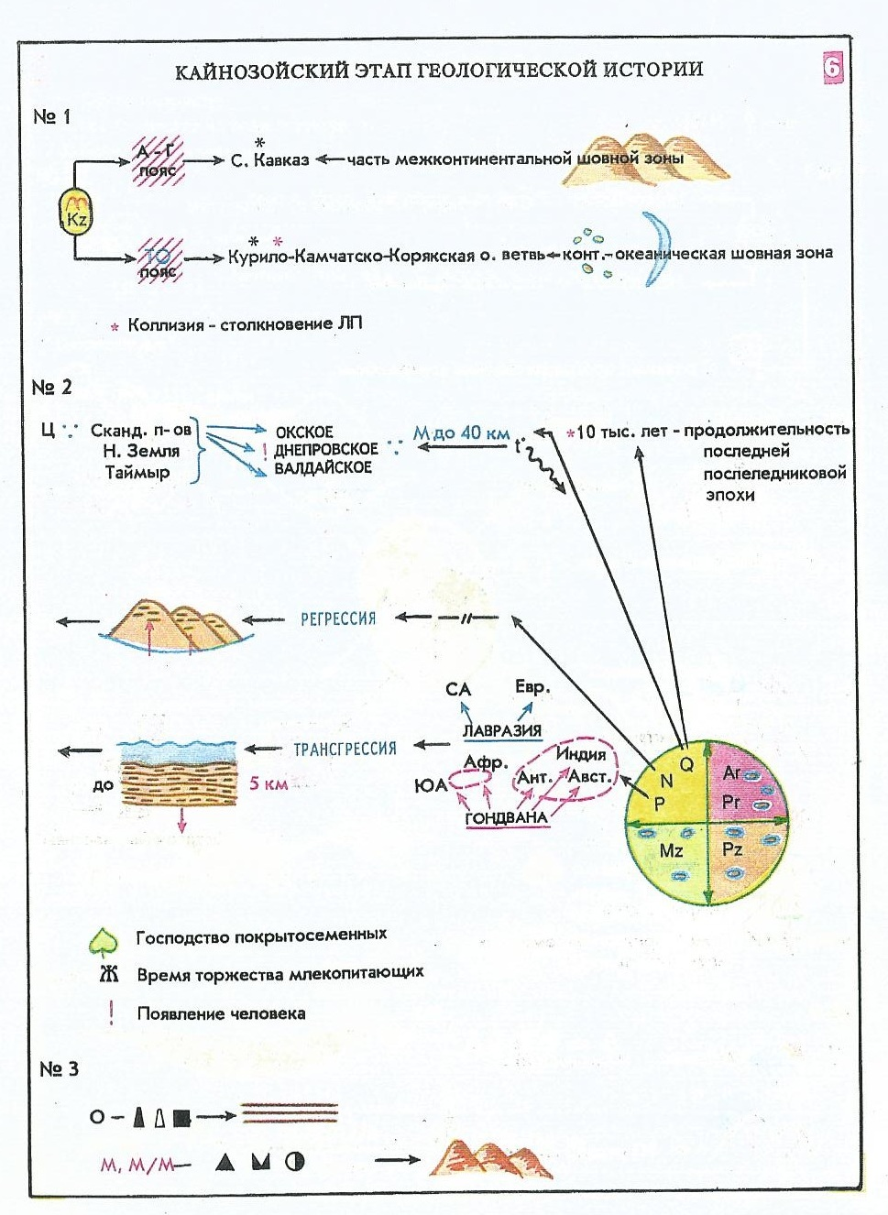
Станция 4
Какие структурные формы рельефа образовались в кайнозое?
Какие оледенения происходили в кайнозое?
Какие сейсмические пояса образовались в кайнозое?
Какие периоды были в этом этапе?
Какие живые организмы образовались в этом этапе?

Slide 12
План анализа рельефа равнин:
Название.
Высота.
Название форм рельефа, составляющих равнину.
Тектоническая структура и ее возраст.
Возраст отложений, слагающих чехол.
Полезные ископаемые.
План анализа рельефа гор:
Название горных сооружений.
Высоты.
Возраст складчатых структур.
Возраст отложений, слагающих горы.
Полезные ископаемые.
Станция 5
Назовите внешние рельефообразующие процессы.
Дать характеристику рельефа по плану.
Роль антропогенного фактора в формировании рельефа.
Объясните связь внутренних и внешних сил в образовании рельефа.

Slide 13
Проведение зачета
группы рассаживаются после жеребьевки по станциям.
отвечают на вопросы, ассистент может задать дополнительные вопросы, спросить географический минимум по данному геологическому этапу
переход на следующую станцию (время работы 5 мин)
подведение итогов по зачету ,желательно провести на уроке или по записям и путевым листам

Slide 14
Результат по содержанию
учащиеся знают о влиянии тектонического строения на рельеф
учащиеся умеют сопоставлять тектоническую и физическую карты, читать опорные конспекты
учащиеся могут делать выводы о взаимодействии современного рельефа и тектонического строения

Slide 15
Список литературы
Душина И.В. «Педагогические технологии в обучении географии».
Якиманская И.С. «Личностно-ориентированное обучение в современной школе».
Бенькович Т.М, Бенькович Д.Л. «Опорные конспекты в обучении географии» 8 класс.
Раковская Э.Н. «Методическое пособие по курсу география России», Просвящение, 2003г.
Грушина С.Н. «Поурочные разработки по географии» к учебнику «География России. 8 класс» под руководством Дронова В.П., Экзамен, Москва, 2008г.

